Slide 1
Построение предметно-пространственной развивающей среды в группе второго раннего возраста «Теремок» МБДОУ «Детский сад № 30 «Северное сияние»

Slide 2
Требования к условиям реализации основной образовательной программы дошкольного образования.
*обеспечивают игровую, познавательную, исследовательскую и творческую активность всех воспитанников, экспериментирование с доступными детям материалами (в том числе с песком и водой);
* обеспечивают двигательную активность, в том числе развитие крупной и мелкой моторики, участие в подвижных играх и соревнованиях;
* обеспечивают эмоциональное благополучие детей во взаимодействии с предметно-пространственным окружением;
*обеспечивают возможность самовыражения детей;
*соответствуют требованиям надёжности и безопасности при
использовании.

Slide 3
Предметно-пространственная развивающая среда
1.Насыщенной
2.Трансформируемой
3.Полифункциональной
4.Вариативной
5.Доступной
6.Безопасной

Slide 4
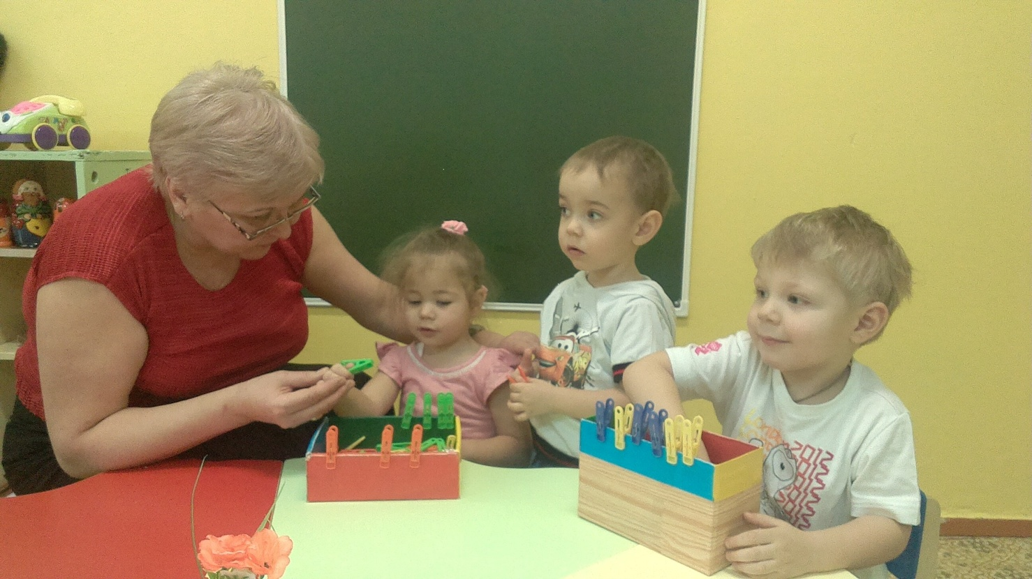
Локомотивом развития ребенка служит содействие ребенка с взрослыми и сверстниками

Slide 5
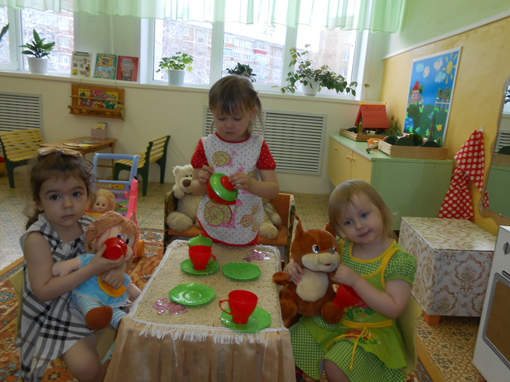
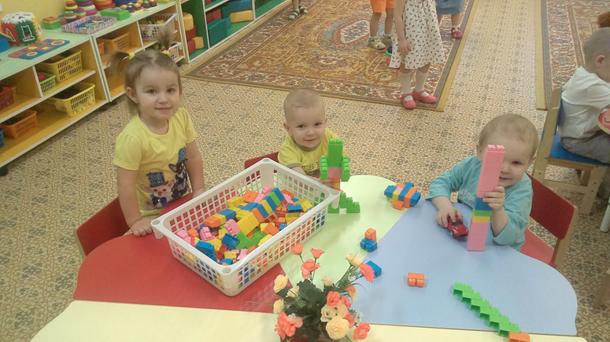
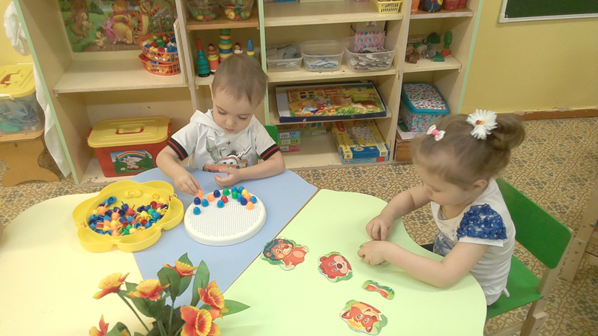
Важно, чтобы у них возникла мотивация к познанию и творчеству, и в ходе этой мотивации они обучились счету, чтению, получили представление о мире. Через сказки, через игры, через искусство, через мультфильмы, через исследовательское конструирование.

Slide 6
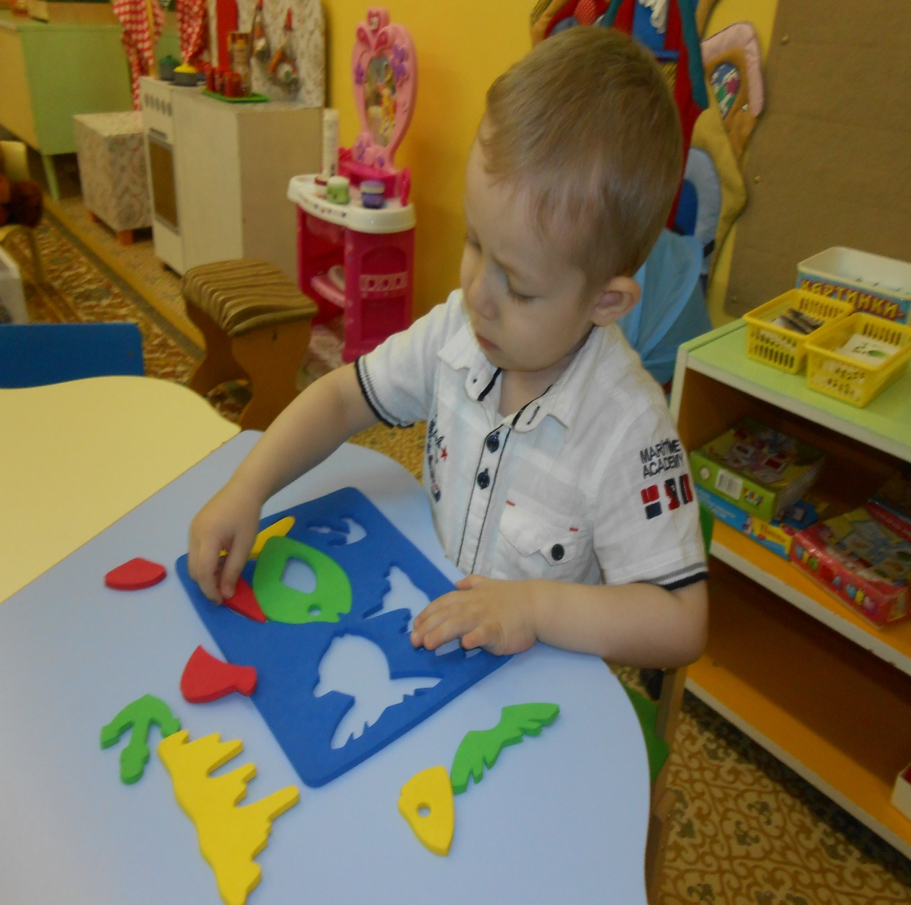
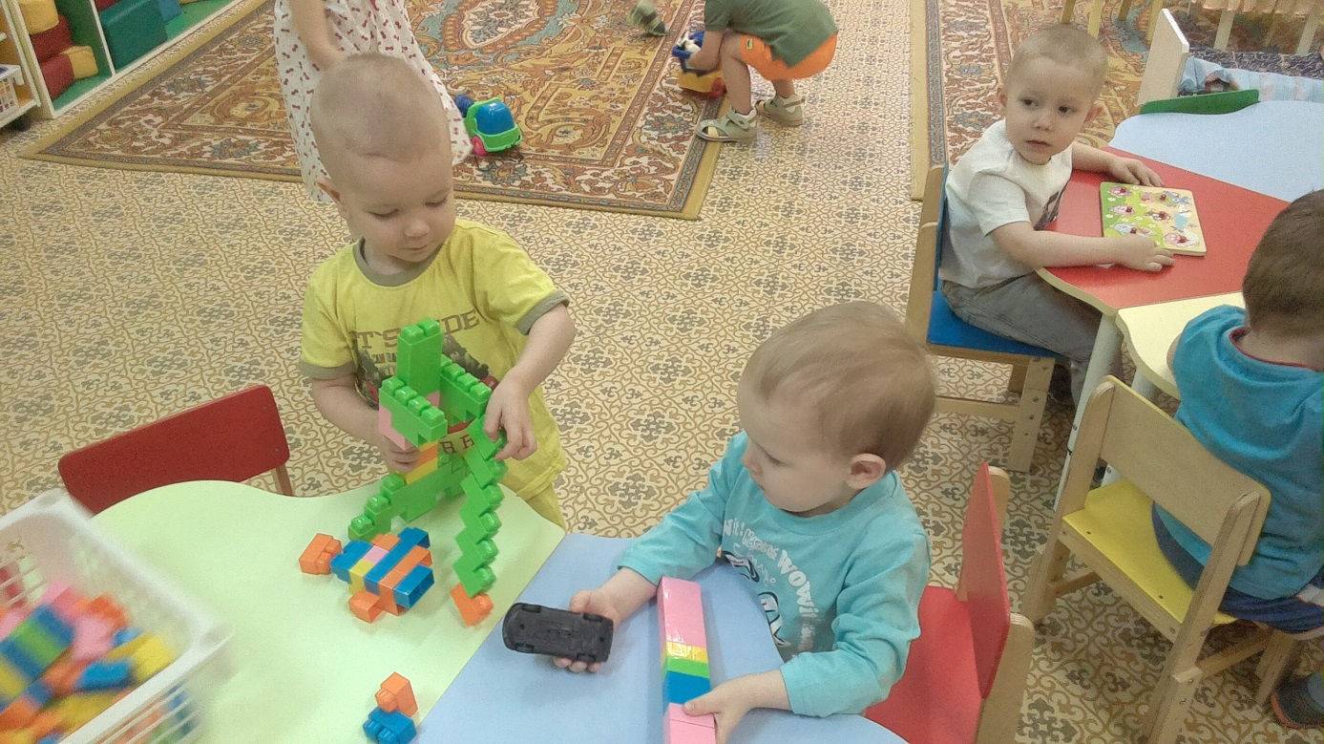
Стандарт дошкольного образования ставит цель, чтобы дети остались почемучками

Slide 7
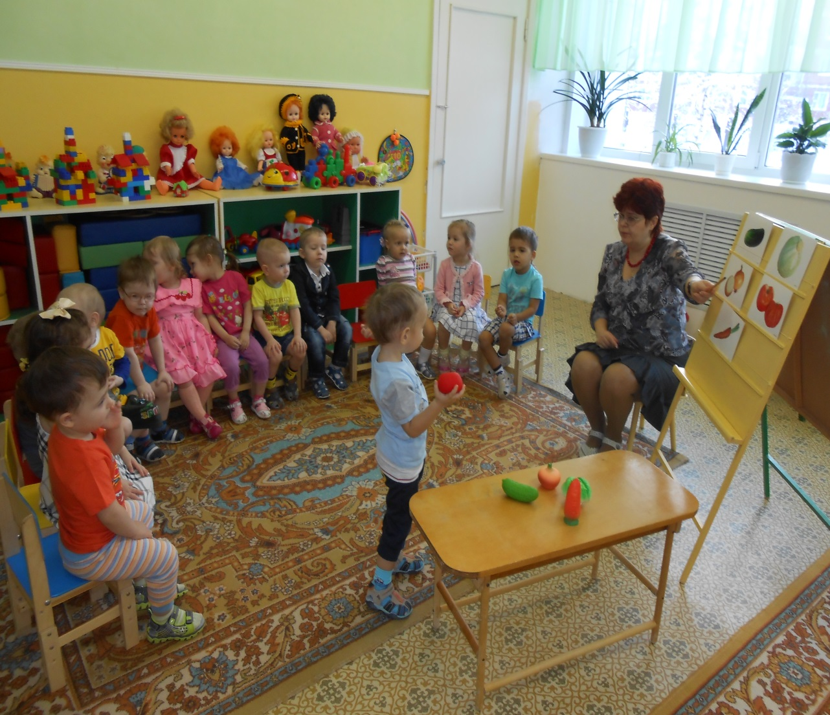
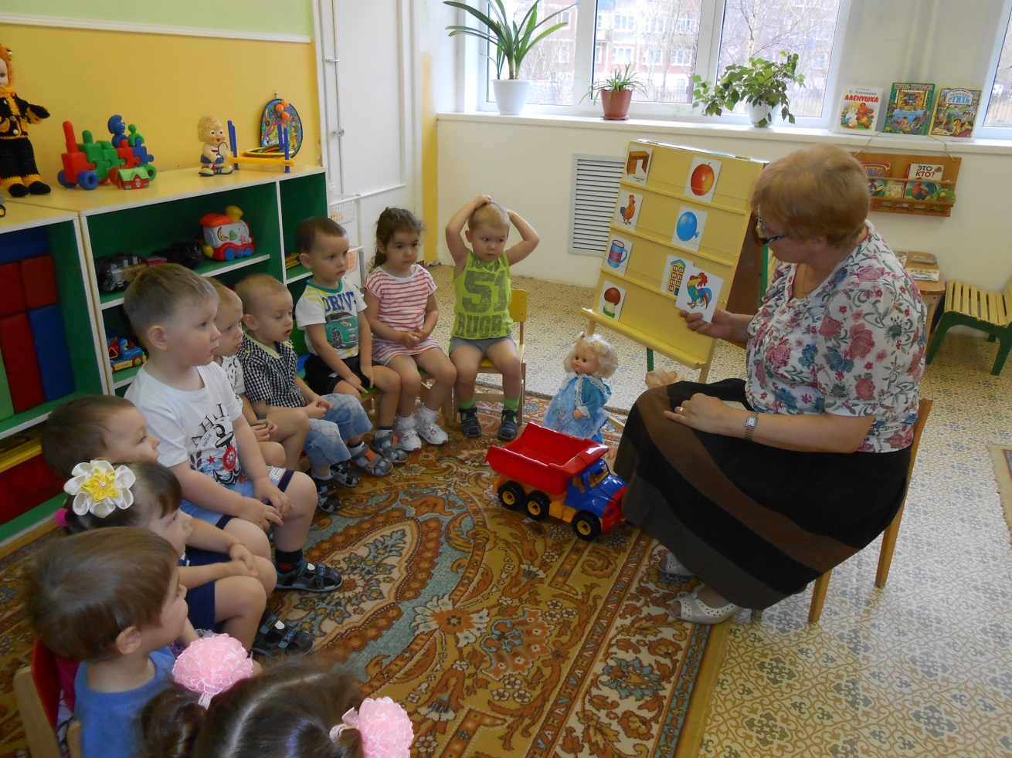
Каждому возрасту соответствуют определенные психологические новообразования; Цель создания развивающей среды в дошкольной образовательной организации — обеспечить жизненно важные потребности формирующейся личности: витальные, социальные, духовные. , В нашей группе обучение организовано на основе ведущей деятельности; продуманы, структурированы и реализуются взаимосвязи с другими видами деятельности. ,

Slide 8
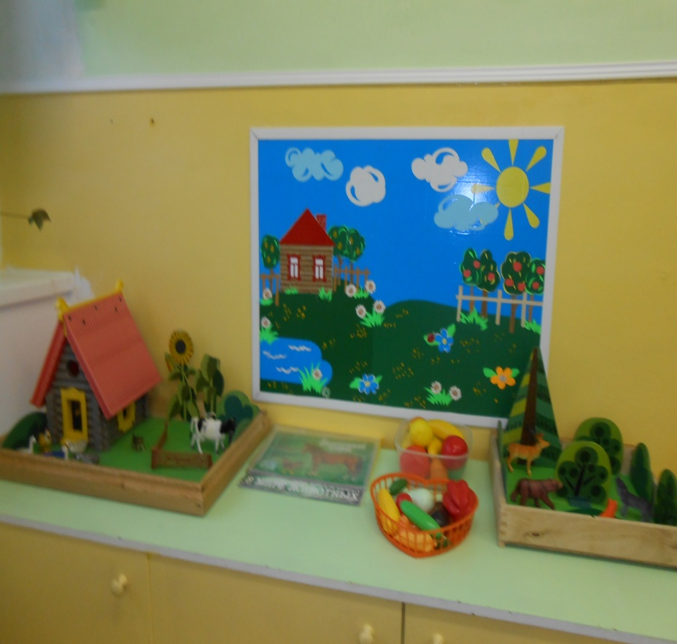
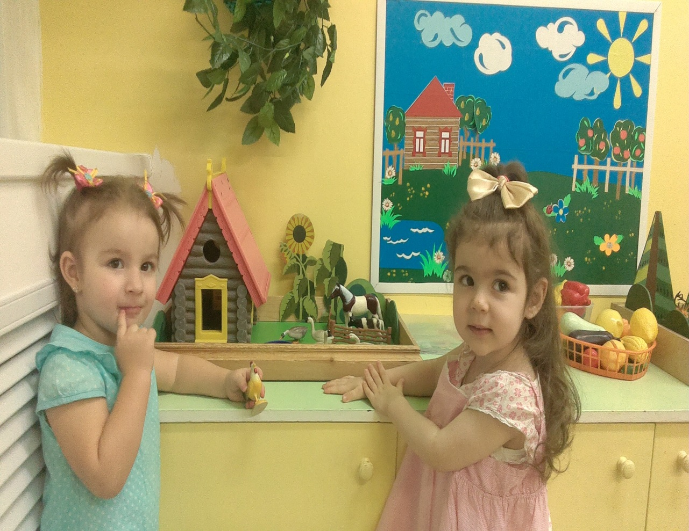
Пространство архитектурно-ландшафтной и природно-экологической направленности;

Slide 9
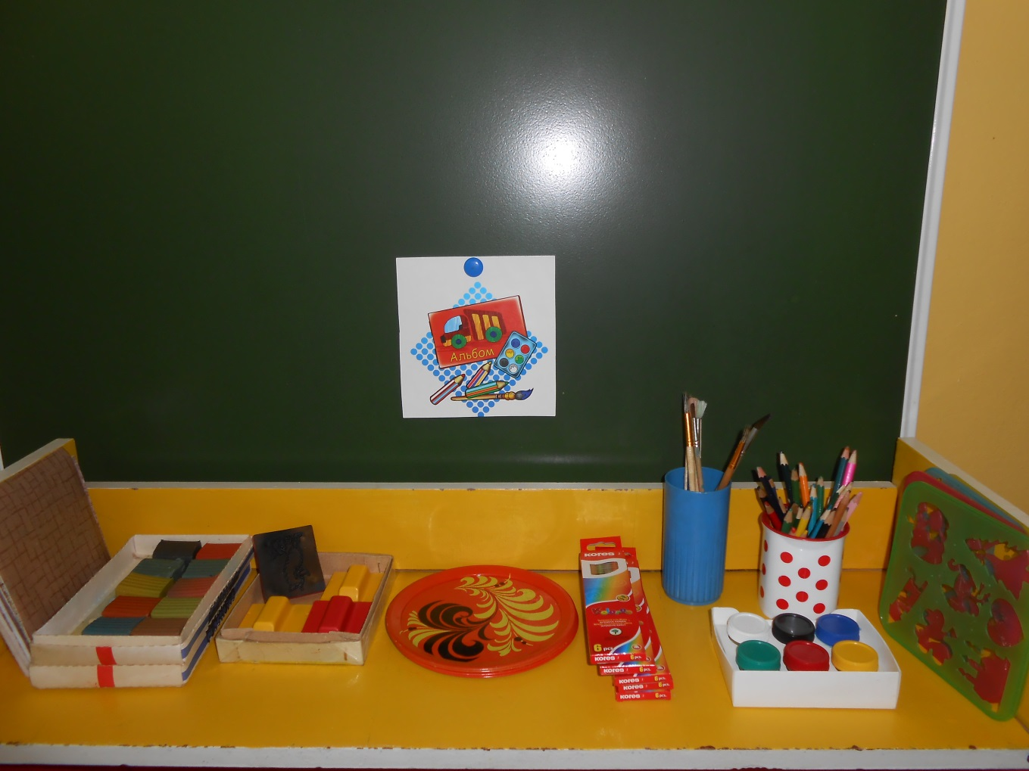
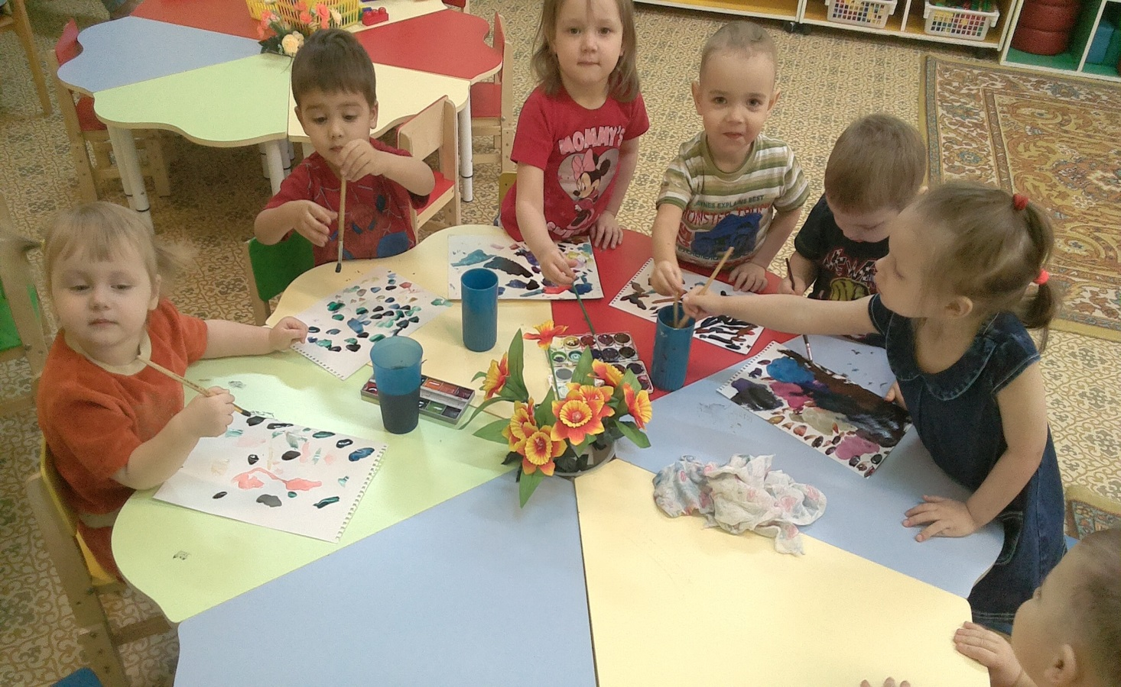
Уголок творчества;

Slide 10
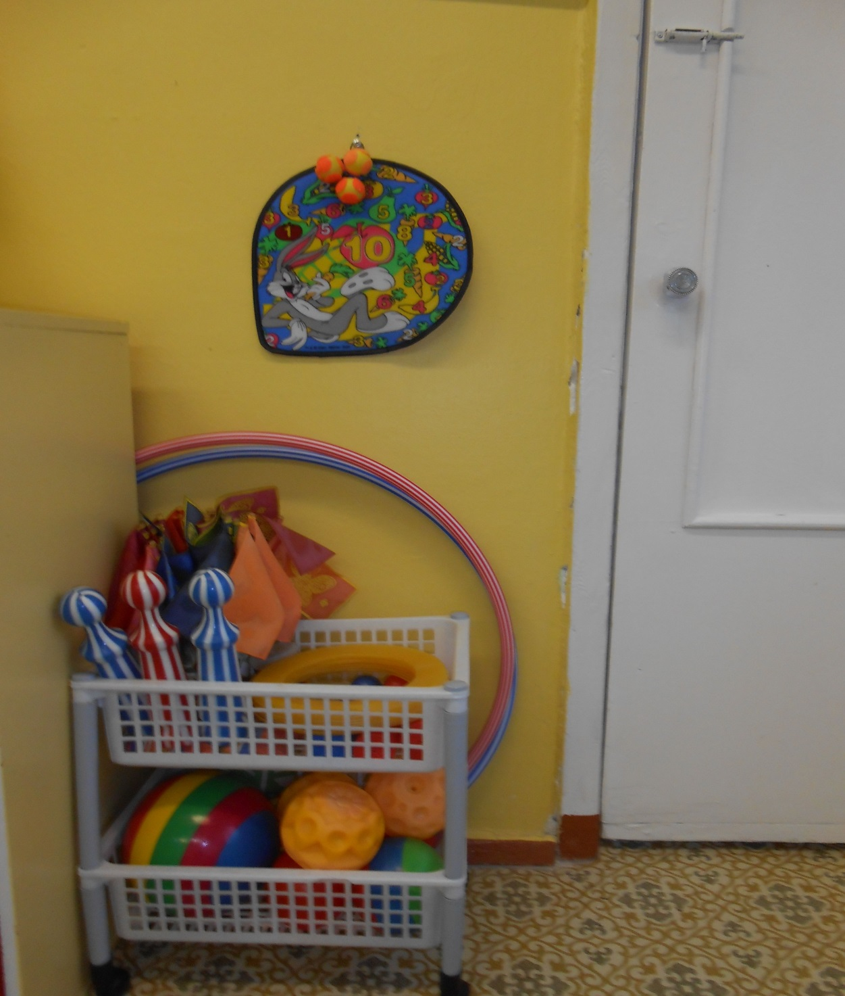
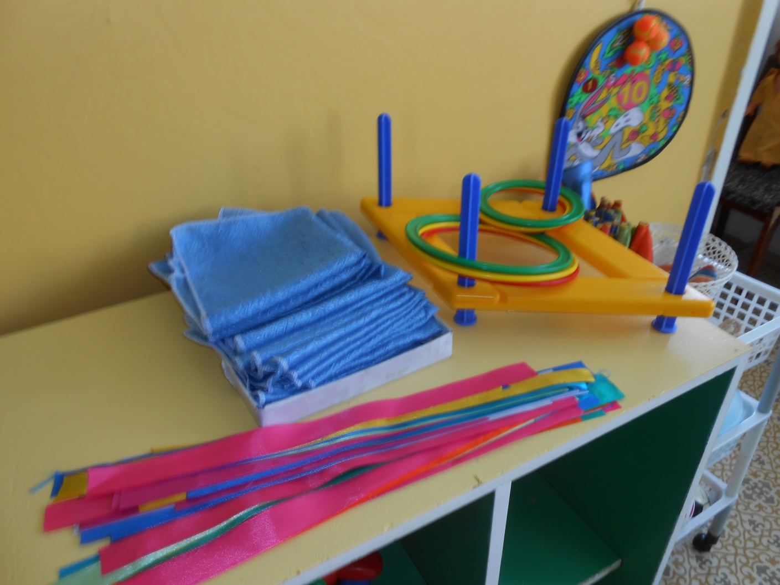
Спортивно игровое пространство и оборудование;

Slide 11
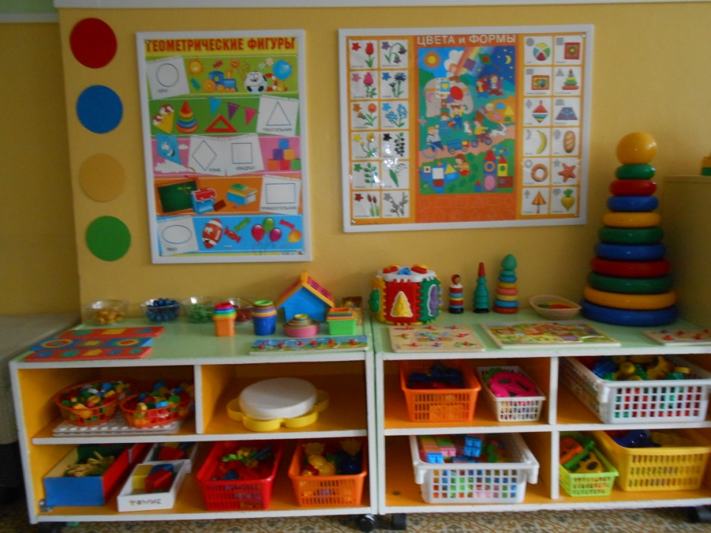
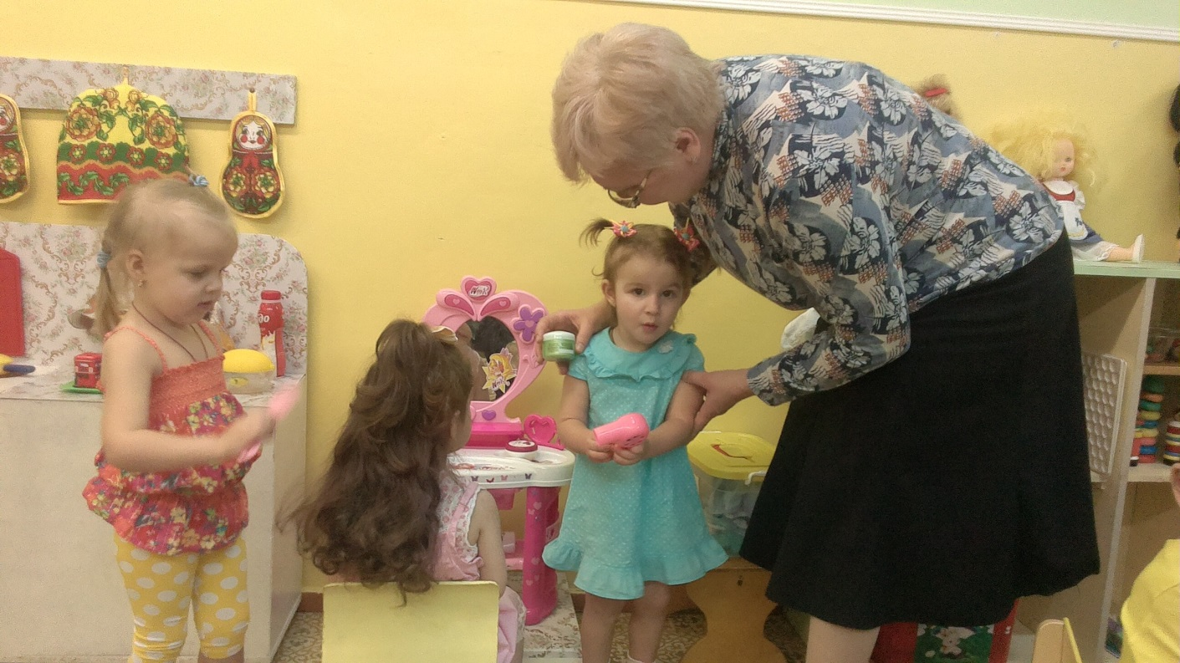
игровые пространства оснащенные тематическими наборами игрушек, игровыми материалами;

Slide 12
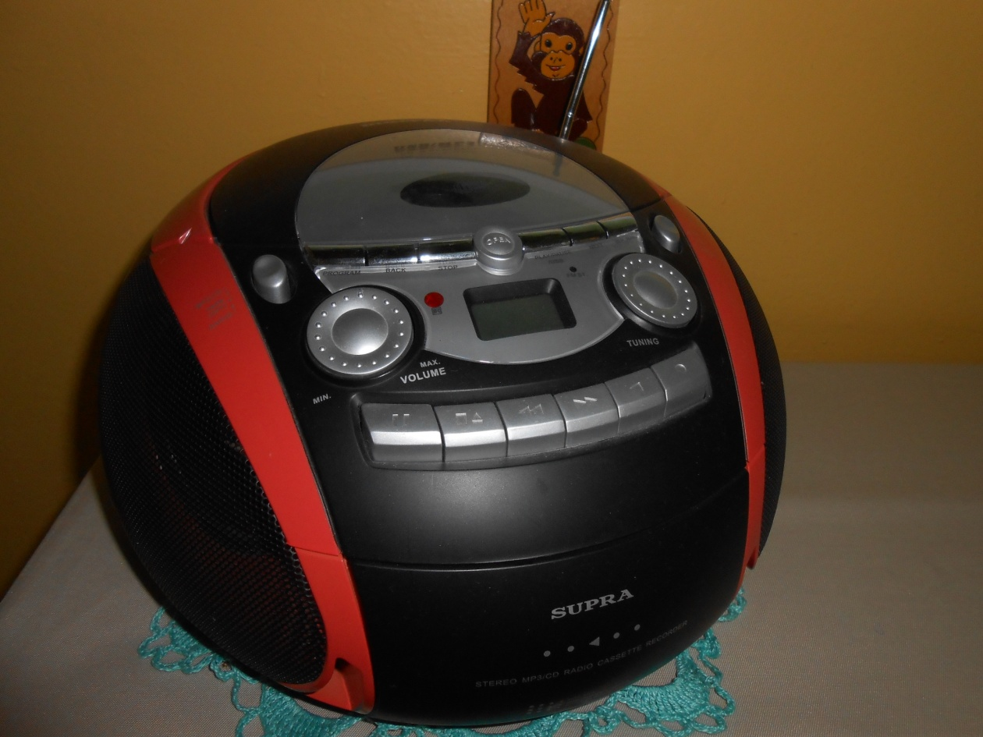
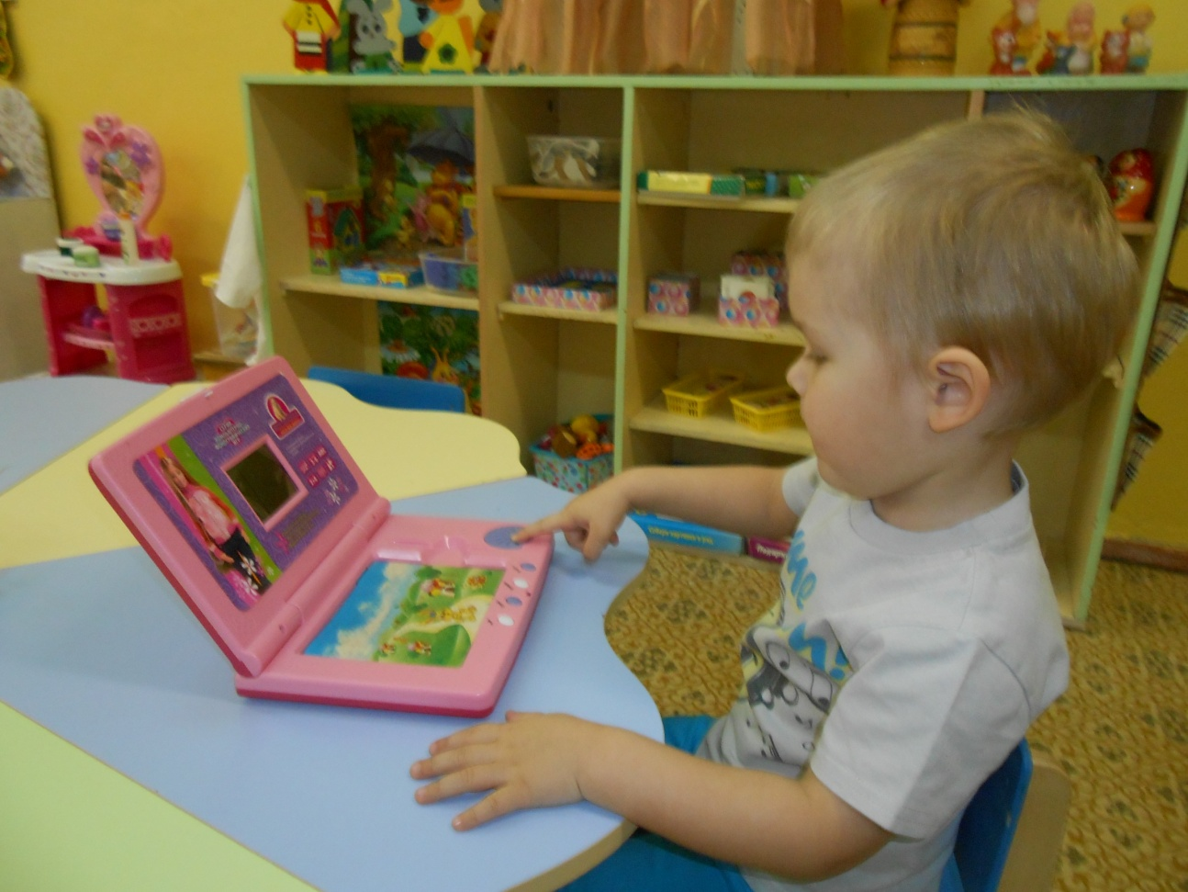
аудиовизуальные и информационные средства воспитания и обучения

Slide 13
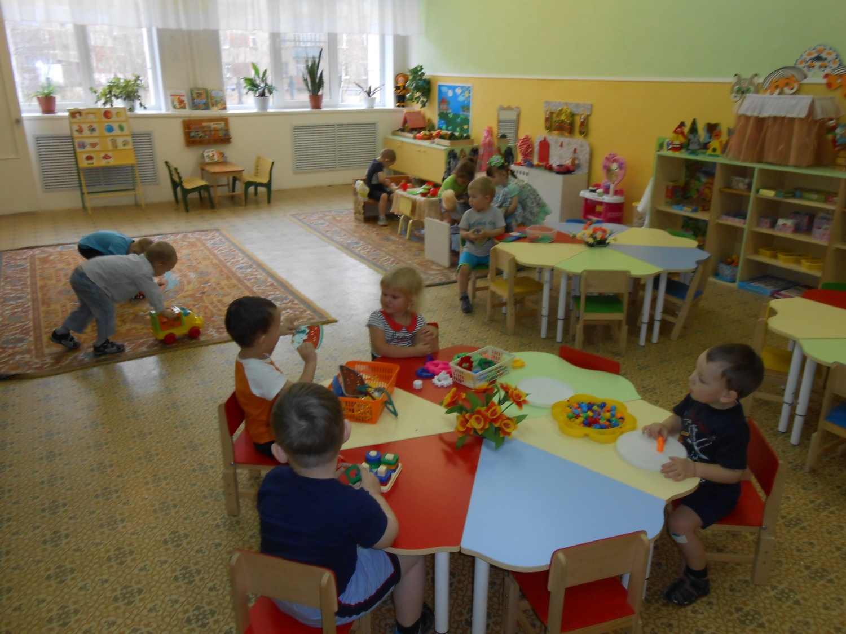
В состав предметно-игровой среды входят: крупное организующее игровое поле; игровое оборудование; игровая атрибутика разного рода, игровые материалы. Все компоненты развивающей предметной среды увязываются между собой по содержанию, масштабу, художественному решению.

Slide 14
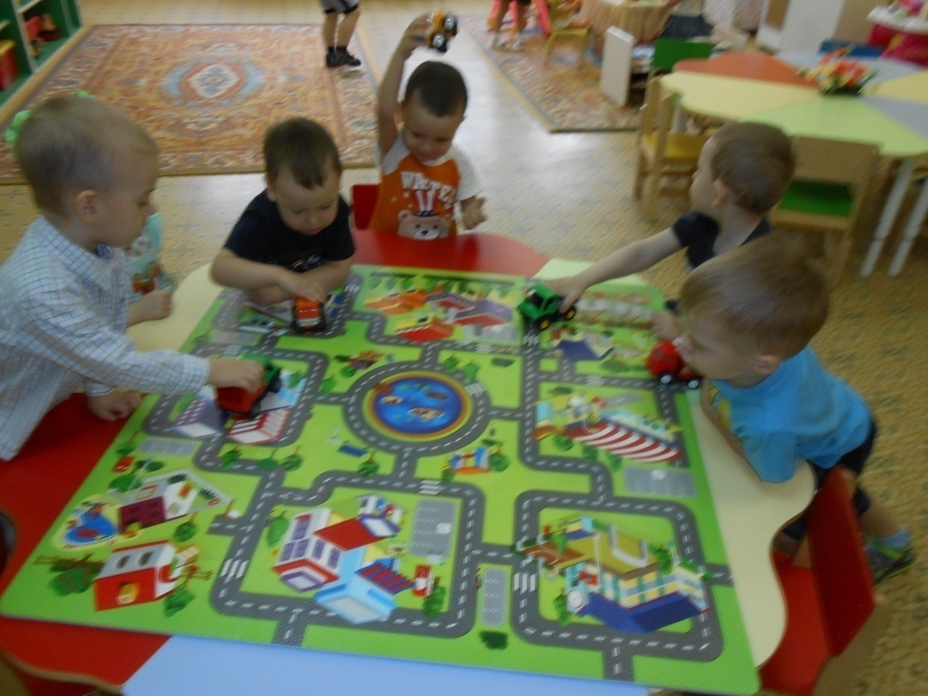
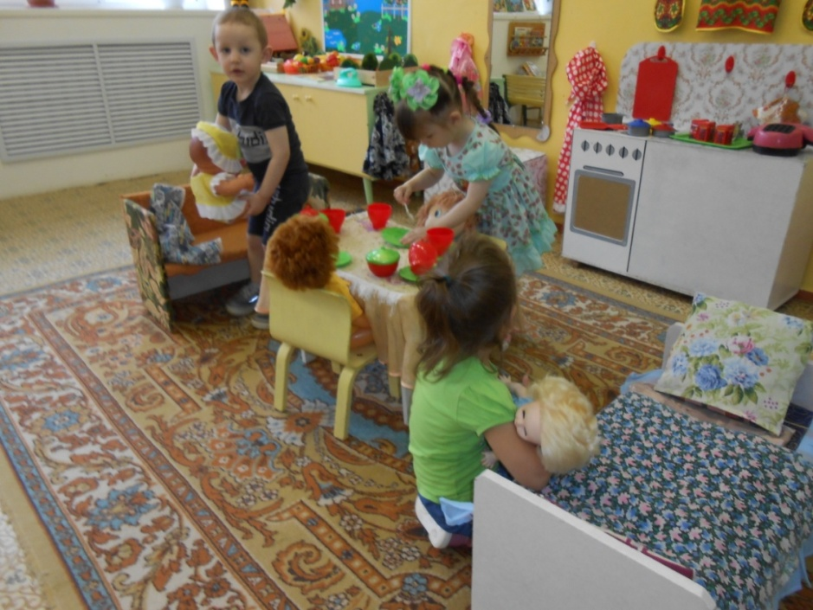
Наша предметно-игровая среда отвечает требованиям ФГОС и следует принципам:
принципу свободного выбора - выбор ребенком темы, сюжета игры, игрового материала, места и времени игры;
принципу универсальности позволяет строить и менять игровую среду, трансформируя ее в соответствии с видом игры, ее содержанием и перспективами развития;
принципу системности - со масштабность отдельных элементов среды между собой и с другими предметами, оставляющими целостное игровое поле.

